Slide 1

ความเป็นส่วนตัว ความปลอดภัย และจริยธรรม
Privacy, Security and Ethics
9

Slide 2
หลังจากศึกษาบทนี้แล้วคุณจะสามารถ:-
จำแนกสิ่งจำเป็นที่ควรคำนึงถึงของผลกระทบในการใช้งานเทคโนโลยีคอมพิวเตอร์ได้
อภิปรายความเป็นส่วนตัวที่เกี่ยวข้องกับความถูกต้อง ความเป็นเจ้าของ และการเข้าถึงข้อมูลได้
อธิบายผลกระทบของการมีฐานข้อมูลขนาดใหญ่ ระบบเครือข่ายเฉพาะ อินเทอร์เน็ต และความเป็นส่วนตัวในการใช้เว็บได้
อภิปราย ถึงการแสดงตัวตนออนไลน์และกฎหมายที่สำคัญเกี่ยวกับความเป็นส่วนตัวได้
อภิปรายเกี่ยวกับอาชญากรคอมพิวเตอร์ รวมถึงการสร้างไวรัส หรือเวิร์ม ม้าโทรจัน ซอมบี้และโปรเกรมทำให้ปฏิเสธการให้บริการต่างๆ การทำลายระบบโดยใช้อินเทอร์เน็ตสแคม (Internet scam) โจรสวมรอย การกลั่นแกล้งผ่านระบบออนไลน์ต่างๆ ไวไฟหลอกลวง และการจัดการเกี่ยวกับข้อมูล
บอกรายละเอียดเกี่ยวกับวิธีการในการป้องกันคอมพิวเตอร์ให้ปลอดภัยจากการคุกคาม การจำกัดการเข้าถึง การเข้ารหัสข้อมูล การกู้คืนระบบ การป้องกันข้อมูลหาย
อภิปรายเกี่ยวกับจริยธรรม กฎหมายลิขสิทธิ์ ซอฟต์แวร์ผิดกฎหมาย และการคัดลอกงาน (plagiarism)

Slide 3
บทนำ
ปัจจุบันอาชญากร พยายามที่จะเจาะระบบอีเมล บัญชีธนาคารผ่านระบบอินเทอร์เน็ต หรือแม้กระทั่งระบบโทรศัพท์มือถือ หรือบริษัทต่างๆ สามารถบันทึกและวิเคราะห์ข้อมูลเพื่อใช้ในการตัดสินใจลงทุนได้ จนมีผู้กล่าวว่าต่อไปเราอาจจะเสียความเป็นส่วนตัวไป
บทนี้จะกล่าวถึงสิ่งต่างๆที่เราจำเป็นต้องทราบเพื่อที่จะได้เตรียมตัวต่อการเปลี่ยนแปลงโลกสู่ยุคดิจิทัล ทั้งนี้รวมถึง
อาชญากรไซเบอร์ - เพื่อป้องกันตนเองจากไวรัส อินเทอร์เน็ตสแคม และโจรสวมรอย
ความเป็นส่วนตัว - เรียนรู้ว่าบริษัทอาจมีการเก็บข้อมูลส่วนตัว หรือแอบดูเครื่องคอมพิวเตอร์ของคุณขณะทำงาน และบริษัททำอย่างไรกับข้อมูลเหล่านั้น
ความปลอดภัยของคอมพิวเตอร์- หลีกเลี่ยงสิ่งที่ไม่เหมาะสม หรือเรื่องเลวร้ายที่อาจเกิดขึ้นบนเฟสบุค หรือสื่อสังคมจากการเปิดเผยข้อมูลส่วนตัว

Slide 4

บุคลากร (people)
ความเป็นส่วนตัว (privacy) ความเป็นส่วนตัวหมายถึงอะไร มากน้อยแค่ไหน และเราจะปกป้องความเป็นส่วนตัวของเราได้อย่างไร
ความปลอดภัย (security) เราจะควบคุมการเข้าถึงข้อมูลส่วนตัวที่มีความอ่อนไหวได้อย่างไร และเราจะรักษาความปลอดภัยให้กับฮาร์ดแวร์และซอฟต์แวร์ได้อย่างไร
จริยธรรม (ethics) สิ่งที่ผู้ใช้คอมพิวเตอร์กำลังใช้งานส่วนบุคคล มีผลกระทบอย่างไรต่อบริษัท หรือสังคมของเรา
Notes:
Information systems consist of people, procedures, software, hardware, data and the Internet.

Slide 5
ความเป็นส่วนตัว (privacy)
ความเป็นส่วนตัวเหล่านี้พิจารณาจากการเก็บไว้ การครอบครองข้อมูลหรือการใช้ข้อมูลส่วนบุคคล ซึ่งมี 3 กรณี คือ
  ความถูกต้อง (accuracy) เกี่ยวข้องกับความรับผิดชอบของผู้ที่เก็บข้อมูลเพื่อรับรองว่าข้อมูลที่เก็บไว้มีความถูกต้อง
  ลิขสิทธิ์หรือความเป็นเจ้าของ (property) เกี่ยวข้องกับผู้ที่เป็นเจ้าของข้อมูล
  การเข้าถึงข้อมูล (access) เกี่ยวข้องกับความรับผิดชอบของเจ้าของข้อมูล ที่จะอนุญาตให้ใช้ และผู้ใดสามารถใช้ข้อมูลเหล่านี้ได้
Notes:
Privacy (key term) concerns the collection and use of data about individuals
Accuracy (key term) – responsibility of those who collect data
Secure
Correct
Property (key term) – who owns data and who has rights to software
Access (key term) – responsibility of those who control data and use of data

Slide 6
ฐานข้อมูลขนาดใหญ่ (Large Databases)
ในแต่ละวันจะมีข้อมูลจำนวนมากเกี่ยวกับชีวิตประจำวันของเราเก็บเอาไว้ในฐานข้อมูลขนาดใหญ่ ตัวอย่างเช่น บริษัท โทรศัพท์มือถือมีข้อมูลการโทรศัพท์ของลูกค้า เรียกว่า (Big Data)
การกระทำต่างๆ ในโลกดิจิทัลไม่ว่าจะเป็นการใช้โทรศัพท์หรือสมาร์ทโฟน การซื้อสินค้าหรือบริการต่างๆ การส่งหรือรับข้อมูลอิเล็กทรอนิกส์เหล่านี้จะถูกบันทึกไว้ ในที่สุดขนาดของฐานข้อมูลก็จะใหญ่ขึ้นเรื่อยๆ บิ๊กดาต้า (big data)
บริษัทที่จัดเก็บ หรือมีไว้ในครอบครองฐานข้อมูลขนาดใหญ่เหล่านี้มักรู้จักกันว่าเป็นผู้ค้าข้อมูล (information resellers) หรือโบรกเกอร์ข้อมูล (information brokers) มีหน้าที่จัดเก็บและขายข้อมูลส่วนบุคคลเหล่านี้
Notes:
Big data (key term) ever growing volume of data
Data collected and stored on citizens every day
Collectors include
Government agencies
Telephone companies
Credit card companies
Supermarket scanners
Financial institutions
Search engines
Social networking sites
Information resellers (key term) or information brokers (key term) collects and sells personal data. The create electronic profiles (key term)

Slide 7
Large Databases (Cont.)
ผู้ค้าข้อมูลเหล่านี้จะสร้าง ข้อมูลส่วนบุคคลอิเล็กทรอนิกส์ (electronic profiles) หรือรายละเอียดต่างๆ เกี่ยวกับบุคคล โดยการเก็บข้อมูลจากฐานข้อมูลที่เผยแพร่บนอินเทอร์เน็ตทั่วๆ ไป (e.g., Google’s Street View)
บางครั้งอาจได้ข้อมูลเหล่านี้มาจากฐานข้อมูลพิเศษบางแห่งที่ไม่ได้เผยแพร่ก็ได้ ทำให้เกิดการขโมยข้อมูล
การแพร่กระจายของข้อมูลที่ไม่ถูกต้อง
การระบุตัวตนที่ผิดพลาด จากคนหนึ่งเป็นอีกคนหนึ่ง
ในบางประเทศมีกฎหมายที่จะอนุญาตให้เจ้าของข้อมูลสามารถเข้าถึงข้อมูลส่วนตัวของตนเองได้ เช่น ตามกฎของ FIA (Freedom of Information Act)
Notes:
Concerns include:
Spreading information without consent – example: collecting your shopping habits and sharing; or medical records, or driver’s license number
Last year over 10 million people were victimized by identity theft (key term) (illegal assumption of someone’s identity for economic gain)
Spreading inaccurate information – once you are tagged that photo can become a part of your electronic profile
Mistaken Identity (key term) – an electronic profile of one person is switched with another
Under the Freedom of Information Act (key term) you are entitled to look at your records held by government agencies.

Slide 8
เครือข่ายส่วนตัว (private network)
มีหลายบริษัทที่สามารถค้นหาข้อมูลอีเมลส่วนตัวของพนักงาน หรือไฟล์ในคอมพิวเตอร์ส่วนตัว โดยใช้โปรแกรมติดตาม (employee monitoring software)
อย่างไรก็ตาม บริษัทต้องเตือนด้วยข้อความที่ลูกจ้างมองเห็นได้ชัดขณะที่กำลังใช้งานซอฟต์แวร์นี้ อย่างไรก็ตามพนักงานเองจะต้องรับทราบ และยอมรับกฎระเบียบเหล่านี้ก่อนที่จะเข้าทำงานในบริษัทนั้นๆ

Slide 9
อินเทอร์เน็ต (Internet) และเว็บ (Web)
โดยทั่วไปแล้วคนส่วนใหญ่ไม่ได้คำนึงถึงจุดนี้ เขามักคิดว่า เพียงแค่ใช้คอมพิวเตอร์ส่วนตัวและปกปิดชื่อ หรือข้อมูลส่วนตัวก็น่าจะเพียงพอแล้วสำหรับความเป็นส่วนตัวของเขา แต่อินเทอร์เน็ตยังสามารถแสดงตัวตนของคุณให้กับคนอื่นได้
History Files
Temporary Internet Files
  Browser cache
Cookies
Privacy Mode
Spyware
Notes:
Illusion of anonymity (key term) -that if you are on the Internet and selective about disclosing names or other personal information that no one knows who you are or how to “find” you - false

Slide 10
แฟ้มประวัติ (history file) และ แฟ้มข้อมูลชั่วคราวการเข้าอินเทอร์เน็ต (temporary internet files)
แฟ้มประวัติ (history file) เก็บข้อมูลตำแหน่ง ที่อยู่ของเว็บไซต์ที่คุณเข้าไป โดยประวัติการเข้าถึงเว็บเหล่านี้จะปรากฏในเบราเซอร์ในหน้าแรก หรือในเมนูอื่นๆ บางครั้งอาจปรากฏบนแท็บของเบราเซอร์ คุณสามารถตรวจสอบแฟ้มประวัติจากเบราเซอร์ Internet Explorer 9
แฟ้มข้อมูลชั่วคราวการเข้าอินเทอร์เน็ต (temporary internet files) มักจะเรียกอีกอย่างหนึ่งว่าเบราเซอร์แคช (browser cache) ซึ่งจะบันทึกรายละเอียดเนื้อหาของเว็บไซต์ที่คุณได้เข้าถึงไว้ในเครื่องคอมพิวเตอร์ของคุณเอง ทำให้การเข้าถึงเว็บไซต์ในครั้งต่อๆ ไปรวดเร็วขึ้น
Viewing History Files
Return

Slide 11
คุกกี้ (cookies)
คุกกี้ หรือส่วนข้อมูลชิ้นเล็กๆ ที่ถูกจัดเก็บไว้ในฮาร์ดดิสก์ หลังจากที่เราเข้าไปเยี่ยมชมเว็บไซต์ต่างๆ
  คุกกี้บุคคลที่หนึ่ง (first-party cookie) เป็นคุกกี้ที่เก็บข้อมูลเว็บไซต์เมื่อคุณเข้าเว็บไซต์ครั้งแรก
  คุกกี้บุคคลที่สาม (third-party cookie) เป็นคุกกี้ที่สร้างขึ้นจากบริษัทที่โฆษณาที่จัดเก็บกิจกรรมต่างๆ บนเว็บไซต์ที่คุณได้ทำเอาไว้ ซึ่งหากได้เก็บข้อมูลไว้ในฮาร์ดดิสก์แล้ว
Blocking Cookies
Return
Notes:
Two basic types of cookies(key term)
Most cookies are harmless and are intended to provide customized service
First party cookies (key term) are generated by the website you are currently visiting.
Third party cookies (key term) are generated by an advertising company that is affiliated with the website you are visiting. Often referred to as tracking cookies (key term)

Slide 12
สปายแวร์ (spyware)
ถึงแม้ว่าเบราเซอร์จะสามารถตั้งค่าความเป็นส่วนตัวได้ แต่การก็ยังมีโปรแกรมเล็กๆ ที่เรียกว่าเว็บบัก (web bug) คุกคามความเป็นส่วนตัวคุณได้
เว็บบักเป็นกลยุทธ์ของบริษัทที่ทำธุรกิจโดยขายอีเมลที่ยังถูกใช้งานอย่างสม่ำเสมอไปยังลูกค้าที่ต้องการโฆษณาผ่านอีเมล หรือสแปมเมอร์ (spammers)
Return
Notes:
Privacy mode (key term) eliminates history files as well as blocks most cookies.
InPrivate Browsing (key term) privacy mode for Internet Explorer
Private Browsing (key term) privacy mode for Safari

Slide 13
สปายแวร์ (Spyware)
ซอฟต์แวร์ติดตามการทำงานบนคอมพิวเตอร์ (computer monitoring software) เป็นสบายแวร์ที่อันตราย เช่น
  คีย์สโตรกล็อกเกอร์ (keystroke loggers) ซึ่งหมายถึงซอฟต์แวร์ที่เก็บข้อมูลการเคาะคีย์บอร์ดของผู้ใช้งาน
ซอฟต์แวร์สำหรับตรวจจับ ติดตาม และกำจัดสปายแวร์จะอยู่ในกลุ่มที่มีชื่อว่า แอนตี้สปายแวร์ (anti-spyware) (ภาพที่ 9-6) หรือโปรแกรมสปายแวร์รีมูฟวอล (spyware removal program) ที่ออกแบบมาสำหรับตรวจจับ และกำจัดคุกกี้ เว็บบัก
Notes:
Spyware (key term) – wide range of programs that are designed to secretly record and report an individual’s activities on the Internet; in addition to Internet Ad cookies, there are also
Web bugs (key term) – small programs typically hidden within the HTML code for a Web page or e-mail message and can be used to secretly read e-mail message or work with cookies to collect and report information back to a predefined server on the Web
Computer monitoring software (key term)– invasive and dangerous type of spyware; programs record every activity and keystroke made on a computer system including credit card numbers, bank account numbers, and e-mail messages
Keystroke loggers (key term)– can be deposited on a hard drive without detection from the Web or by someone installing programs directly onto a computer
Anti-Spyware or spy removal programs (key term) - a category of programs known as spy removal programs (key term) – designed to detect Web bugs and monitoring software

Slide 14
การระบุตัวตนออนไลน์ (Online Identity)
การที่บุคคลโพสข้อความส่วนตัวออนไลน์ ซึ่งเป็นที่นิยมกันมาในปัจจุบัน เช่น เครือข่ายสังคม (social networking) บล็อกกิ้ง (blogging) และการแชร์ภาพหรือวิดีโอตามไซต์ต่างๆ
เป็นการเปิดช่องว่างให้กับเว็บหรือโปรแกรมค้นหาทราบและเก็บข้อมูลเหล่านี้เอาไว้
การที่แสดงตัวตนออนไลน์ออกไปทำให้คนที่อยากทราบเรื่องราวเหล่านี้สามารถติดตามคุณ และรับทราบเรื่องราวต่างๆ ของคุณต่อไปได้
Notes:
How would you feel if information you posted about yourself on the Web kept you from getting a job?
Online identity (key term) the information that people voluntarily post about themselves online.
There are now major laws on privacy such as:
Gramm-Leach-Bliley Act (key term) which protects personal financial information
Health Insurance Portability and Accountability Act (HIPAA) (key term) which protects medical records
Family Educational Rights and Privacy Act (FERPA) (key term) restricts disclosure of educational records

Slide 15
กฎหมายที่เกี่ยวข้องกับการใช้งานอินเทอร์เน็ต
กฎหมายในการจัดการกับสแปมเมล
กฎหมายลิขสิทธิ์ที่เกี่ยวข้องกับการใช้อินเทอร์เน็ต
กฎหมายคอมพิวเตอร์ กับการเผยแพร่ข้อมูลที่ไม่เหมาะสม
หากพบเห็นเว็บไซต์ที่ผิดกฎหมาย ร้องเรียนได้ที่
http://report.thaihotline.org/

Slide 16
กฎหมายในการจัดการกับสแปมเมล
“ผู้ใดส่งข้อมูลคอมพิวเตอร์หรือจดหมายอิเล็กทรอนิกส์แก่บุคคลอื่นโดยปกปิด หรือปลอมแปลงแหล่งที่มาของการส่งข้อมูลดังกล่าว อันเป็นการรบกวนการใช้ระบบคอมพิวเตอร์ของบุคคลอื่นโดยปกติสุข ต้องระวางโทษปรับไม่เกินหนึ่งแสนบาท”
“ผู้ใดโดยทุจริตหลอกลวงผู้อื่นด้วยการแสดงข้อความอันเป็นเท็จ หรือปกปิดข้อความจริงซึ่งควรบอกให้แจ้ง และโดยการหลอกลวงดังว่านั้นได้ไปซึ่งทรัพย์สินจากผู้ถูกหลอกลวงหรือบุคคลที่สาม รวมถึงการหลอกลวงให้ทำ ถอน หรือ ทำลายเอกสารสิทธิ ผู้ที่กระทำความผิดต้องระวางโทษจำคุกไม่เกินสามปีหรือปรับไม่เกินหกพันบาท หรือทั้งจำทั้งปรับ”
Notes:
จดหมายขยะหรือสแปมเมลล์ (spam mail) นับว่าเป็นอีกปัญหาใหญ่ของผู้ใช้อินเทอร์เน็ต เพราะผู้ใช้อินเทอร์เน็ตทุกคนมักจะถูกรบกวน และทำให้ตู้รับจดหมายอีเมลเราเต็มไปด้วยจดหมายโฆษณาที่เราไม่ต้องการ ก่อให้เกิดความรำคาญกับผู้ที่ใช้งาน และอาจยังมีภัยคุกคามอื่นแอบแฝงมาพร้อมกับจดหมายเหล่านี้ด้วย เช่น ไวรัส สปายแวร์ หรือฟิชชิง (phishing)

Slide 17
กฎหมายลิขสิทธิ์ที่เกี่ยวข้องกับการใช้อินเทอร์เน็ต
“ลิขสิทธิ์” หมายถึง สิทธิแต่เพียงผู้เดียวที่จะกระทำการใด ๆ เกี่ยวกับงานที่ผู้สร้างสรรค์ได้ทำขึ้น
การละเมิดลิขสิทธิ์นั้นมีด้วยกัน 5 ประการ ดังนี้
  ทำซ้ำหรือดัดแปลง
  เผยแพร่ต่อสาธารณะชน
  ให้เช่าต้นฉบับหรือสำเนางานโปรแกรมคอมพิวเตอร์ โสตทัศนวัสดุ ภาพยนตร์ และสิ่งบันทึกเสียง
  ให้ประโยชน์อันเกิดจากลิขสิทธิ์แก่ผู้อื่น
  อนุญาตให้ผู้อื่นใช้สิทธิ์ตามข้อ 1 – 3 โดยจะกำหนดเงื่อนไขอย่างใดหรือไม่ก็ได้ แต่เงื่อนไขที่กำหนดจะกำหนดในลักษณะที่เป็นการจำกัดการแข่งขันโดยไม่เป็น ธรรมไม่ได้
หากผู้ใดฝ่าฝืนต้องมีโทษปรับตั้งแต่ 20,000บาท ถึง 200,000 บาท หากการทำละเมิดดังกล่าวเพื่อการค้า ผู้กระทำจะมีโทษจำคุกตั้งแต่ 6 เดือนถึงสี่ปี หรือปรับตั้งแต่ 100,000 บาทถึง 800,000 บาทหรือทั้งจำทั้งปรับ

Slide 18
กฎหมายคอมพิวเตอร์ กับการเผยแพร่ข้อมูลที่ไม่เหมาะสม
“ผู้ใดกระทำความผิดในการนำเข้าข้อมูลใดๆ สู่ระบบคอมพิวเตอร์ซึ่งข้อมูลนั้นเป็นความเกี่ยวกับความมั่นคงแห่งราช อาณาจักรหรือความผิดเกี่ยวกับการก่อการร้ายตามประมวลกฎหมายอาญา จะต้องระวางโทษจำคุกไม่เกิน 5 ปีหรือปรับไม่เกิน 100,000 บาท หรือทั้งจำทั้งปรับ”
หากเว็บมาสเตอร์ได้รู้ถึงข้อมูลนี้แล้วยังเผยแพร่มีความรับผิดทางกฎหมายด้วยตามพระราชบัญญัติว่าด้วยการกระทำผิดเกี่ยวกับคอมพิวเตอร์ พ.ศ. 2550 มาตรา 15 คือ ผู้ให้บริการผู้ใดจงใจสนับสนุนหรือยินยอมให้มีการกระทำผิดตามมาตรา 14 ในระบบคอมพิวเตอร์ที่อยู่ในความควบคุมของตนต้องระวางโทษเช่นเดียวกับผู้กระทำความผิด
Notes:
เว็บมาสเตอร์คือผู้ที่ผลิต หรือเป็นเจ้าของเว็บไซต์ใดๆ

Slide 19
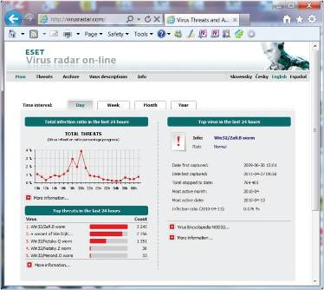
อาชญากรรมทางคอมพิวเตอร์
  การโจรกรรมข้อมูลทางคอมพิวเตอร์มีได้หลายรูปแบบ
  การสร้างโปรแกรมทำลายข้อมูล (malicious program)
    ไวรัส Viruses
    เวิร์ม Worms
    ม้าโทรจัน Trojan horse
    ซอมบี้ Zombies
  โปรแกรมโจมตีให้ปฏิเสธการทำงาน
  (denial of service attack: DoS)
Notes:
Creation of malicious programs – called malware (key term)which is short for malicious software
Viruses (key term)–migrate through networks and operating systems and most attach themselves to different programs and databases; can alter and/or delete files; can damage system components; Computer Fraud and Abuse Act (key term) makes spreading a virus a federal offense
Worms (key term) – a special type of virus
Doesn’t attach to a program
Fills the computer with self-replicating information or can be a carrier of a more traditional virus
Trojan horse – programs that are disguised as something else; like worms they are carriers of viruses; The most common type of Trojan horses appear as free computer games.
Zombies – computers infected by a virus, worm, or Trojan horse that allows them to be remotely controlled for malicious purposes
A collection of Zombie computers is knows as a botnet, or robot network. Malicious activities include password cracking or sending junk email.
Denial of service attacks – attempts to slow down or stop a computer system or network by flooding a computer or network with requests for information and data. The targets of these attacks are usually ISPs.

Slide 20
อาชญากรรมทางคอมพิวเตอร์
จุดบริการไวไฟร์หลอกลวง (Rogue Wi-Fi Hotspots) เครือข่ายหลอกเหล่านี้จะดักเก็บข้อมูลทุกอย่างที่ผู้ใช้ส่งออกมาจากเครื่อง รวมถึงบัญชีรายชื่อ (username) และรหัสผ่าน (password)
โจรสวมรอย (identity theft) เป็นการกระทำที่ผิดกฎหมาย โจรสวมรอยจะขโมยข้อมูลความเป็นส่วนตัวของบุคคลอื่น
การเปลี่ยนแปลงข้อมูล (data manipulation) เป็นการหาทางเข้าไปยังคอมพิวเตอร์ของคนใดก็ตามผ่านระบบเน็ตเวิร์ค และทิ้งข้อความหลอกลวงเอาไว้เพื่อความสนุกสนาน

Slide 21
ความปลอดภัย (security)
ความปลอดภัยของงคอมพิวเตอร์ รวมถึงการป้อนกันคอมพิวเตอร์จาก อาชญากรทางคอมพิวเตอร์ การโจรกรรมข้อมูลคอมพิวเตอร์และอันตรายอื่นๆ
อาชญากรทางคอมพิวเตอร์
  พนักงานหรือลูกจ้าง
  ผู้ใช้ภายนอก
  แฮกเกอร์ Hackers และแครกเกอร์ crackers
  การ์ดเดอร์ Carders
  อาชญากรภายในองค์กร
  ผู้ก่อการร้าย Terrorists
Notes:
Computer crime – illegal action in which the perpetrator uses special knowledge of computer technology
Computer criminals – those using computer technology to engage in illegal action, five types
Employees – the largest category; may be trying to steal hardware, software, proprietary information and could be doing this out of resentment and trying to get back at the company
Outside users – could include employees and clients or suppliers having access to a company’s computer system; could obtain confidential passwords (key term)
“Hackers” and “crackers” – hackers gain unauthorized access to computer systems “for fun”, crackers on the other hand, create and share programs designed to gain unauthorized access to computer systems. Their motives are malicious and can be very destructive and costly.
Carders – criminals who specialize in stealing, trading, and using stolen credit cards over the Internet
Organized crime – tracking illegal enterprises, forgery, counterfeiting
Terrorists – could potentially crash satellites and wage economic warfare by disrupting navigation and communication systems
Most people don’t realize that security involves theft by employees as well as deliberate thefts from viruses, electronic break-ins, etc.
Re-emphasize ethics as an integral part of security – what belongs to the company, belongs to the company (computer time, software, floppies, getting into area in computer where you don’t need to be)

Slide 22
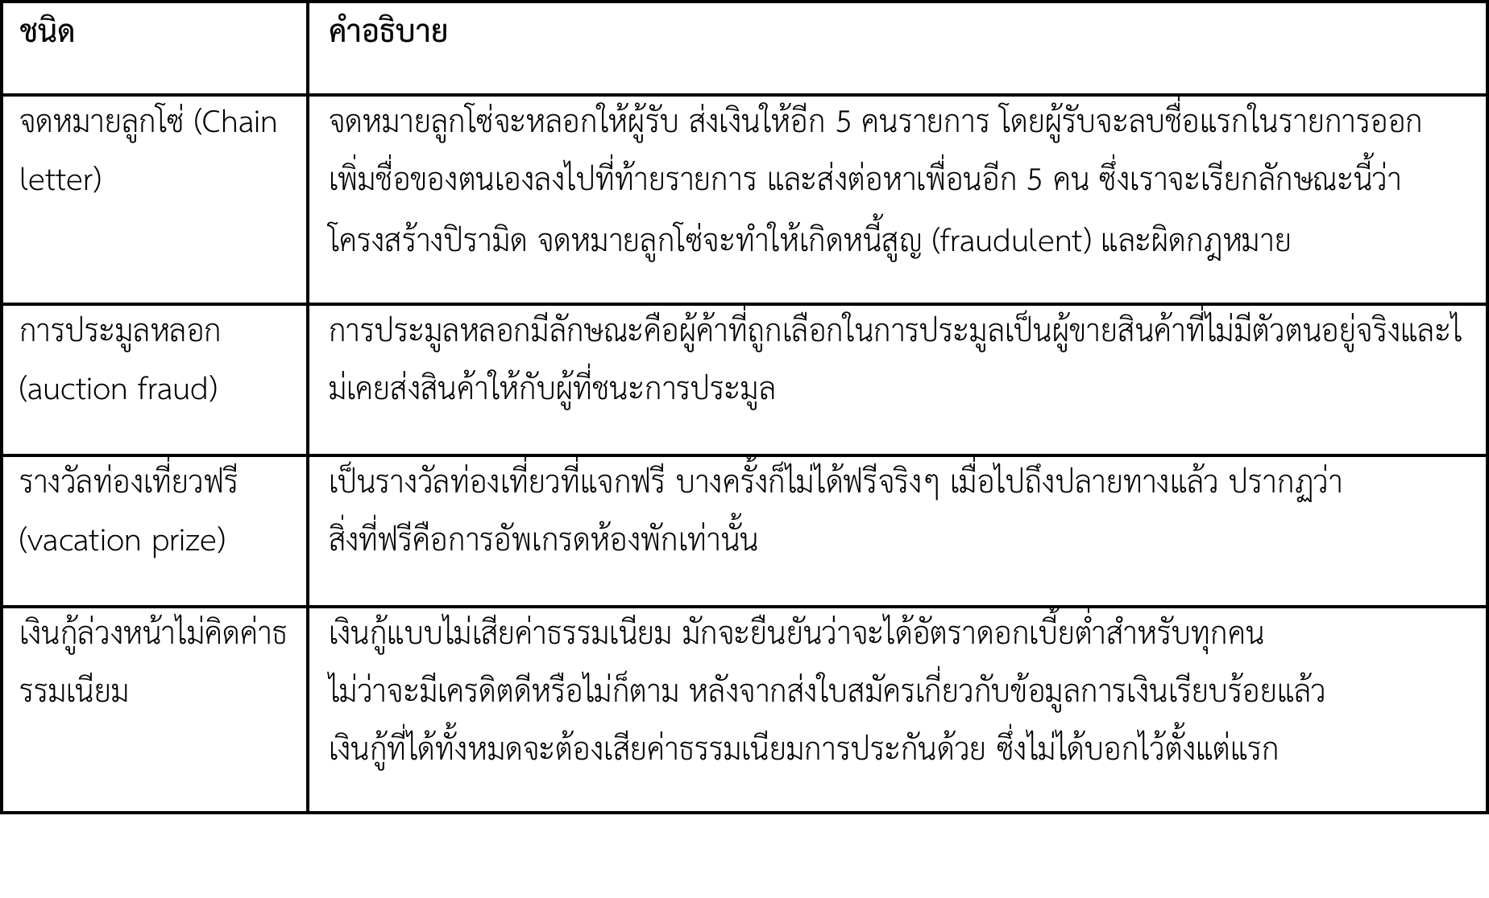
Computer Crime (Cont.)
Notes:
Rogue Wi-Fi Hotspots (key term) – imitate free Wi-Fi networks and capture any and all information sent by the users to legitimate sites including usernames and passwords.
Data manipulation – finding entry into someone’s computer network and leaving a prankster’s message
Computer Fraud and Abuse Act – law states that it’s a crime for an unauthorized person to view, copy or damage data using any computer across state lines
Identity Theft – illegal assumption of someone’s identity for purpose of economic gain
Cyber-bullying (key term) - the use of the Internet, cell phones, or other devices to send or post content intended to hurt or embarrass another person.
sending repeated unwanted emails
ganging up on victims in electronic forums
posting false statements designed to injure the reputation of another
maliciously disclosing personal data about a person that could lead to harm to that person
sending any type of communication that is threatening or harassing

Slide 23
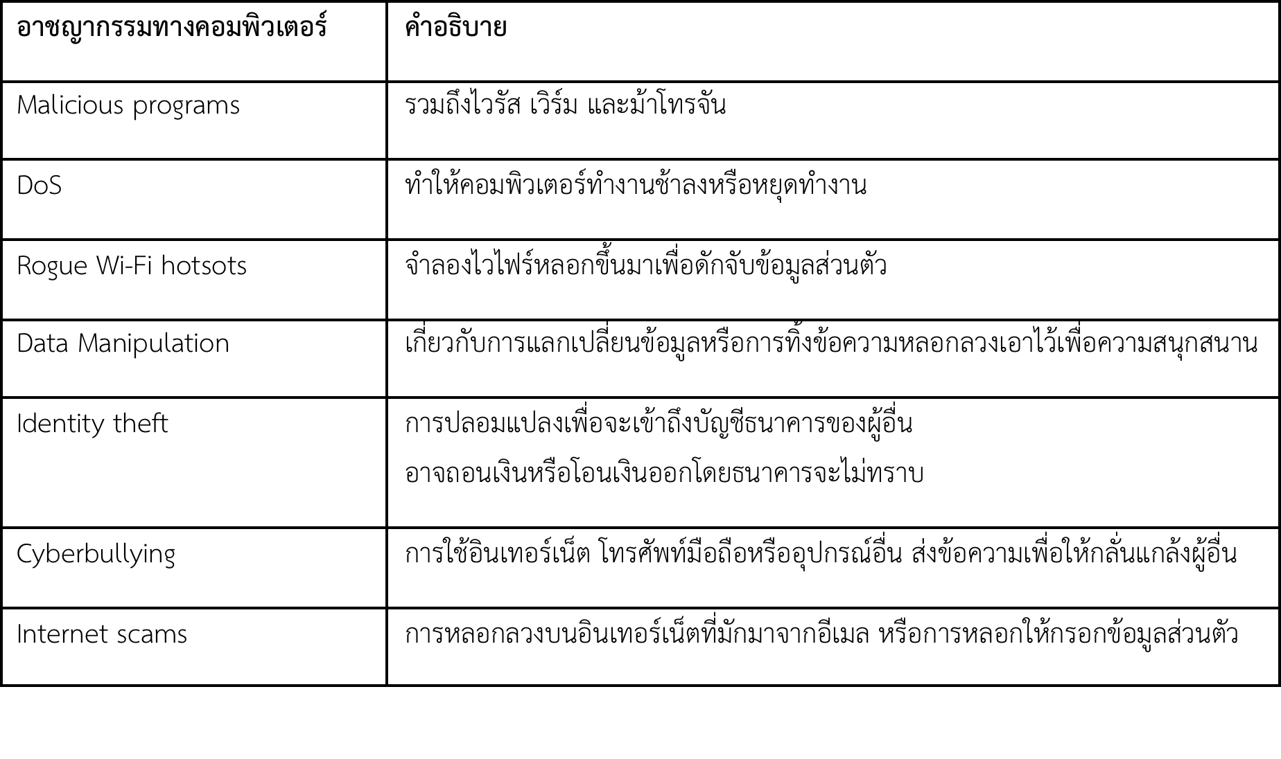
สรุป

Slide 24
มาตรการรักษาความปลอดภัยของคอมพิวเตอร์
จำกัดการใช้งาน
เข้ารหัสข้อมูล
การป้องกันการสูญเสียที่อาจจะเกิดขึ้น
  ความปลอดภัยทางกายภาพ
  ความปลอดภัยของข้อมูล
  แผนในการกู้ภัย
การป้องกันข้อมูลสูญหาย
Notes:
Security involves protecting information, hardware, and software from unauthorized use, damage from intrusions, sabotage, and natural disasters
Encryption – coding messages to prevent people from reading your messages

Slide 25
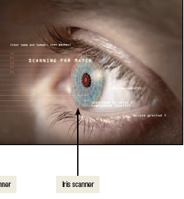
การจำกัดการใช้งาน
การเข้าใช้งานจะต้องใช้อุปกรณ์อ่านรหัสทางชีวภาพ (biometric scanning device) เช่น เครื่องอ่านลายพิมพ์นิ้วมือ (fingerprint scanners) หรือเครื่องอ่านม่านตา (iris scanners)
ห้างหุ้นส่วนใหญ่ๆ มักจะใช้ ฮาร์ดแวร์และซอฟต์แวร์ที่เรียกว่าไฟร์วอลล์ (firewall) เพื่อควบคุมการเข้าถึงระบบคอมพิวเตอร์ภายใน
Fingerprint scanner
Return
Notes:
Computers should be protected from unauthorized access
Biometric scanning (key term) fingerprint or eye scanners
Passwords (key term)
Change passwords when people leave a company
Dictionary attack (key term) – uses software to try thousands of common words sequentially in an attempt to gain unauthorized access to a user’s account. Words, names, and simple numeric patterns make poor passwords.
Security Suites (key term) provide a collection of utility programs designed to protect your privacy and security
Firewalls (key term) – a security buffer between a corporation’s private network and all external networks

Slide 26
การเข้ารหัสข้อมูล (Encrypting Data)
การเข้ารหัสหมายถึงกระบวนการเข้ารหัสข้อความที่สร้างขึ้นเพื่อไม่ให้ผู้ใดอ่านข้อมูลนั้นได้ ยกเว้นแต่ผู้ที่มีชิ้นส่วนข้อมูลที่สำคัญ เรียกว่ารหัสกุญแจ (encryption key)
  E-mail encryption
  File encryption
  Web site encryption
  Virtual private networks (VPNs)
  Wireless network encryption
    WEP, WPA, and WPA2
Return
Notes:
Encryption (key term) process of coding information to make it unreadable except to those who hold an encryption key (key term) or key (key term) used for decryption
Email encryption
File encryption
Website encryption
Https(key term) is the most common protocol for website encryption and HTTP (key term) is the most widely used Internet protocol
VPNs (key term) encrypt connections between company networks and their remote users
Wireless network encryption
WPA2 – Wi-Fi Protected Access (key term)

Slide 27
การป้องกันการสูญเสียที่อาจจะเกิดขึ้น
ไม่ว่าจะเป็นใครก็ตาม หรือบริษัทใดๆก็ตาม ควรจะเตรียมตัว ป้องกันการสูญเสียที่อาจจะเกิดขึ้นได้
ความปลอดภัยทางกายภาพ (physical security) เกี่ยวข้องกับการป้องกันความเสียหายของฮาร์ดแวร์ จากมนุษย์ หรือภัยธรรมชาติ
ความปลอดภัยของข้อมูล (data security) เกี่ยวข้องกับการป้องกันซอฟต์แวร์ และข้อมูลจากผู้ที่บุกรุกเข้าถึงข้อมูลโดยไม่ได้รับอนุญาต หรือถูกทำลาย
แผนในการกู้ภัย (disaster recovery plan) ที่อธิบายถึงขั้นตอนต่างๆ ในการแก้ไขจนกว่าคอมพิวเตอร์จะกลับมาทำงานได้อย่างปกติ
Notes:
Anticipating disasters
Physical security (key term)– protecting hardware
Data security (key term)– protecting software and data from unauthorized tampering or damage
Disaster recovery plan (key term)– describing ways to continue operating until normal computer operations can be restored; can create special emergency facilities called hot sites which are fully equipped backup computer centers or cold sites if hardware must be installed to be utilized
Preventing data loss
Use physical backups – off-site storage using tapes or disks in case of loss of equipment

Slide 28
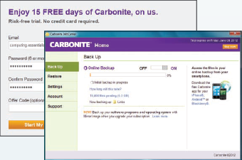
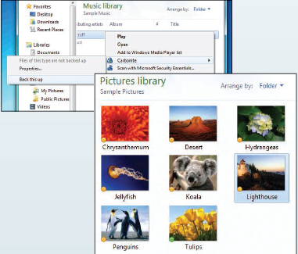
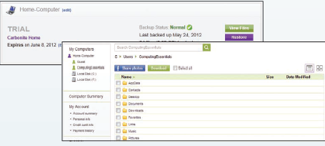
Making IT Work for You ~ Cloud-Based Backup
Cloud-based backup services such as Carbonite provide cloud-based backup services.

Slide 29
จริยธรรม (Ethics)
จริยธรรมเป็นพื้นฐานของพฤติกรรมที่แสดงออก จริยธรรมของการใช้งานคอมพิวเตอร์คือแนวทางในการปฏิบัติ การใช้งานคอมพิวเตอร์ที่เป็นที่ยอมรับของสังคม ดังนั้นเราจึงควรจะรักษาจริยธรรมอันดีของสังคมเอาไว้ ทั้งนี้รวมถึงสิทธิในการเก็บรักษาข้อมูลส่วนตัว ตัวอย่างเช่น ความน่าเชื่อถือของเครดิต ประวัติการรักษาพยาบาล ต้องเก็บรักษาให้พ้นจากการเข้าถึงโดยบุคคลที่ไม่ได้รับอนุญาต
Notes:
Technology is moving so fast it is hard for our legal system to keep up. The essential element that controls how computers are used today is ethics (key term)
Computer ethics (key term) - guidelines for the morally acceptable use of computers
Copyright (key term) – legal concept that gives content creators full rights
Software piracy (key term) – unauthorized copying and / or distribution of software
Digital rights management (key term) – prevents copyright violations
Digital Millennium Copyright Act (key term) – illegal to deactivate or disable antipiracy technologies such as DRM
Plagiarism (key term) – representing some other person’s work and ideas as your own without giving credit to the original person’s work and ideas as your own committed by a plagiarist (key term)

Slide 30
ลิขสิทธิ์ (Copyright) และการจัดการลิขสิทธิ์ดิจิทัล (Digital Rights Management)
ลิขสิทธิ์เป็นแนวคิดที่จะให้ความเป็นเจ้าของแก่คนที่สร้างเนื้อหา ที่จะมีสิทธิที่จะควบคุมการใช้งานและการแจกจ่ายชิ้นงาน ชิ้นงานที่เป็นลิขสิทธิ์รวมถึง ภาพวาด หนังสือ เพลง ภาพยนตร์ และวิดีโอเกม
ปัญหาทางด้านจริยธรรมอีกแบบหนึ่งคือการคัดลอกงาน (plagiarism) ซึ่งหมายถึงการนำเสนอผลงานของคนอื่น หรือนำความคิดของคนอื่นมาอ้างว่าเป็นของตนเอง โดยปราศจากการอ้างอิงแหล่งที่มา
ซอฟต์แวร์ที่มีชื่อว่าเทิร์นอิทอิน (Turnitin) เป็นบริการป้องกันการคัดลอกผลงานบนอินเทอร์เน็ต

Slide 31

Careers in IT
นักเข้ารหัส (cryptography) เป็นผู้เชี่ยวชาญในการเข้ารหัส และถอดรหัสข้อมูล ในทางไอทีการเข้ารหัสใช้สำหรับการปกปิดข้อมูลในการส่งผ่านสื่อกลางโดยมิให้ผู้อื่นที่ไม่มีกุญแจสามารถเปิดอ่านได้
นักเข้ารหัสมักจะทำงานเป็นที่ปรึกษาหรือศาสตราจารย์ทางด้านการเข้ารหัส ซึ่งเป็นตำแหน่งที่มั่นคงและมักจะอยู่ในบริษัทขนาดใหญ่ หรือหน่วยงานทางราชการ และมักจะรับเฉพาะผู้มีการศึกษาระดับปริญญาเอกทางด้านการเข้ารหัส นักเข้ารหัสจะต้องจบการศึกษาสาขาวิชาคณิตศาสตร์ วิทยาการคอมพิวเตอร์ หรือเทคโนโลยีสารสนเทศ หากทำงานที่ประเทศสหรัฐอเมริกาก็อาจมีรายได้ต่อปีประมาณ $60,000 ถึงมากกว่า $100,000 ทั้งนี้จะขึ้นอยู่กับประสบการณ์การทำงาน

Slide 32
มองไปในอนาคต
คุณกำลังเพลิดเพลินกับการโต้ตอบกับบุคคลอื่นโดยไม่ระบุตัวตน (anonymous) ใช่ไหม ซึ่งสิ่งเหล่านี้ทำให้คุณสามารถแสดงความเป็นตัวของตัวเองได้มากกว่าการระบุตัวตนจริงๆ
ในทำนองเดียวกันหากที่ใดที่อนุญาตให้ผู้ที่ไม่ระบุตัวตนชัดเจนแสดงความคิดเห็นก็อาจะเกิดการโกหก หลอกลวง เกี่ยวกับความเป็นส่วนตัวหรือธุรกิจ ซึ่งอาจทำให้เสียหายอย่างใหญ่หลวงได้
คุณรู้สึกอย่างไร

Slide 33
คำถามปลายเปิด
อภิปรายเกี่ยวกับความเป็นส่วนตัวที่ได้รับผลกระทบจากการมีฐานข้อมูลขนาดใหญ่ เครือข่ายส่วนบุคคล อินเทอร์เน็ตและเว็บ
อภิปรายเกี่ยวกับชนิดของอาชญากรทางคอมพิวเตอร์
มาตรการในการป้องกันระบบคอมพิวเตอร์ให้ปลอดภัยมีอะไรบ้าง การเข้ารหัสคืออะไร องค์กรและบุคลากรจะนำไปใช้ได้อย่างไร จงอธิบาย
ลิขสิทธิ์คืออะไร อธิบายความหมายของซอฟต์แวร์โจรสลัด กฎหมายที่เกี่ยวกับลิขสิทธิ์ต่างๆ ของไทย และ Digital Right Management
การคัดลอกงาน (plagiarism) คืออะไร เพราะเหตุใดการมีคอมพิวเตอร์จึงทำให้การคัดลอกงานง่ายขึ้นและเราจะมีวิธีการอย่างไรเพื่อตรวจสอบการคัดลอกงานได้ จงอธิบาย
Notes:
Have students turn to the end of Chapter 9 in their textbooks to view the same “Open-Ended” questions/statements.

